Slide 1
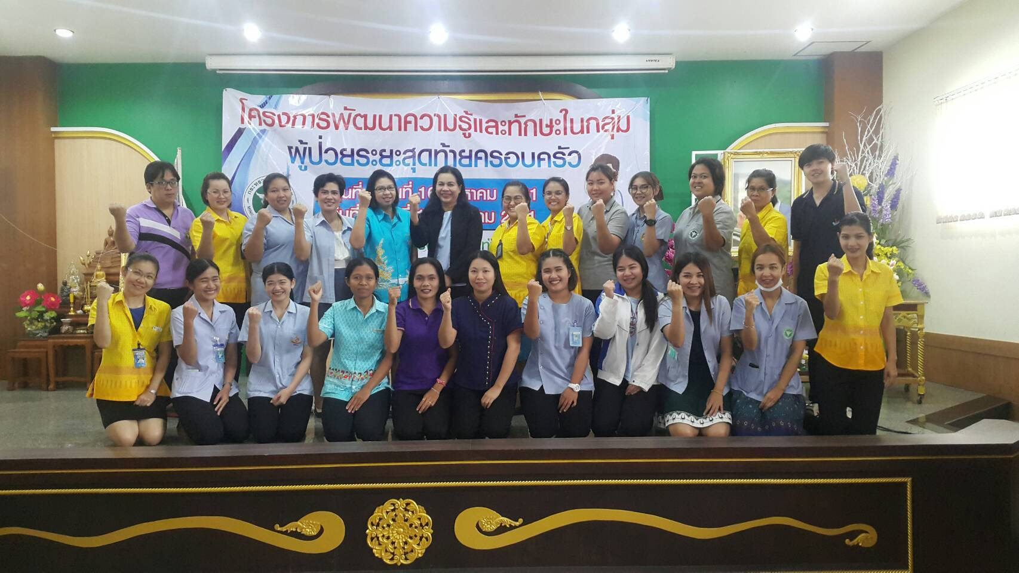
การดูแลผู้ป่วยระยะสุดท้าย

Slide 2
การดำเนินงานในโรงพยาบาล

Slide 5
การดำเนินงานนอกโรงพยาบาล

Slide 9
ทีมงานอาจารย์และทีมงานเข้าเยี่ยมผู้ป่วยที่บ้าน

